Slide 1
金融行业MySQL高可用实践
演讲人：爱可生 明溪源
上海爱可生信息技术股份有限公司

Slide 2
1
金融行业MySQL高可用方案选型
2
爱可生金融级MySQL高可用方案
3
某大行核心系统MySQL应用实践
2

Slide 3
01 金融行MySQL
高可用方案选型
3

Slide 4

金融行业MySQL高可用需求衡量
数据一致性（RPO）？业务连续性(RTO)？
同步力度？业务性能？
业务规模？可维护性？
4

Slide 5
金融行业信息系统平台灾备等级要求
容灾等级 | RTO | RPO | 年中断时间 | 数据备份、数据处理、网络、运维技术要求（部分）
3级 | ≤24小时 | ≤24小时 | ≤4 天 | 至少有一个数据副本在同城或异地； 支持完成切换准备后，自动或集中切换；
4级 | ≤4小时 | ≤1小时 | ≤10小时 | 至少有一个数据副本在异地； 异地处于就绪或运行状态，支持自动或集中切换；
5级 | ≤30分钟 | ≈0 | ≤1小时 | 同城、异地至少各有一个数据副本；其中至少一个应同步复制； 同城、异地，至少一个处于运行状态， 可实时自动或集中切换；
6级 | ≤2分钟 | 0 | ≤5分钟 | 同城、异地至少各有一个数据副本；其中至少一个应同步复制； 同城、异地均处于运行状态， 可实时自动或集中无缝切换；
数据来源-《中华人民共和国金融行业标准 JR/T 0168—2018》
等级依据：影响的广度和深度，影响面分为：内部信息辅助影响、内部生产运营影响、法人及其它机构影响、国家金融秩序稳定影响
5

Slide 6
金融行业MySQL高可用方案选型
容灾等级 | 可用区 | 运行状态 | MySQL高可用选型建议
3级 | ≤1同城 或 1异地 | 主备+备份 | 半同步/异步复制+备份
4级 | ≤1异地 | 主备+备份 | 异步复制+备份
5级 | ≤1同城 + 1异地 | 同城双活 | 中间件拆分+半同步复制+全局一致性备份
6级 | ≤1同城+1异地 | 同城+异地多活 | \
6

Slide 7
MySQL为何会“翻车”？
支持数据库运行的环境集合，包括硬件环境、系统环境
并发与锁的冲突，查询与索引的优化
主从一致性、切换策略、复制管理
配置操作失误
数据来源：《高性能MySQL》（第三版），Percona公司；
不正确的使用复制可能带来负面影响；
7

Slide 8
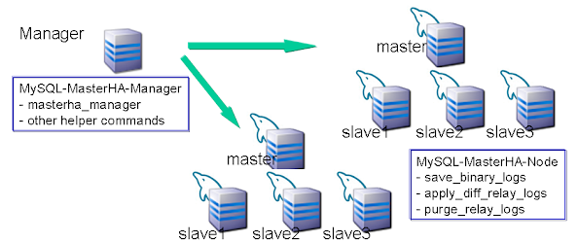
MySQL高可用架构/工具选型
MySQL Replication – MHA
适用场景：
历史遗留实例（MySQL 5.5）
基于文件位置的主从复制
解决的问题：
从库一致性：一主多从环境，从库之间的日志回放进度对比
数据补偿：GTID模式下，具备主动日志补偿能力（当时唯一的开源方案）
问题及风险：
从库调度：半同步复制下的从库会影响可用性
业务访问：SIP实现需要自行编写脚本
数据补偿（MySQL 5.7.2以后）：5.7.2引入logic_clock并行回访，binlog格式发生变化
其它风险：管理节点高可用、relay_log自动清理、SSH免密登录、切换策略、切换判断、后期维护支持
8

Slide 9
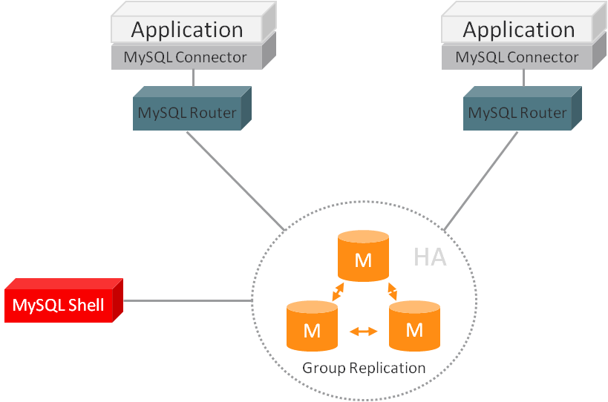
MySQL高可用架构/工具选型
MySQL Group Replication – Innodb Cluster
适用场景：
新规划的实例（MySQL 8.0+，相比5.7+版本增加多个重要功能）
低延迟、少抖动、不易隔离的网络环境
解决的问题：
切换：基于组复制的自动选主
业务访问：轻量级中间件MySQL Router统一访问
数据补偿：灵活的一致性策略（写多数派&读等待）
探活：允许合入大事务中、超时时间有额外等待
风险与难点：
部署配置（多数派选择、内网外网配置、网络超时时间、事务一致性模式、实例权重、成员离开行为）
网络隔离（同城切换），需要人工维护处理
9

Slide 10

同城切换场景MySQL组复制风险
收益：
主实例故障自动切换
备园区故障对集群无影响
风险：
主园区故障，集群无法选主，需要人工介入处理
方案1：
主位于多数派园区
主园区 备园区
收益：
主园区故障，集群仍可选主，配合业务集中切换
风险：
无法做同园区切换（可评估改为5节点）
备园区故障，主园区受影响，需要人工介入处理（可评估自愈处理）
方案2：
主存在于少数派园区
主园区 备园区
10

Slide 11
02 爱可生金融级
MySQL高可用方案
11

Slide 12
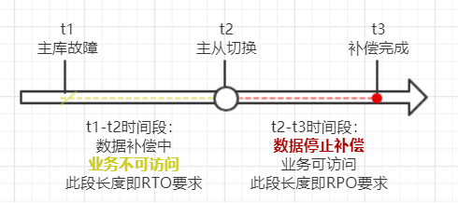

高可用产品逻辑架构
核心：异步/增强半同步/组复制; Oracle提供源码保障；
优化：切换策略自定义；RPO/RTO/跨园区
补充：
完整性：组件本身高可用、从库调度
可维护性：动作历史、延迟历史、日志记录
状态判断：多维度判断，避免误判
运维体系兼容性：提供脚本执行接口
管理区
Ucore
Ucore
UMC
WEB UI
集群配置中心
Ucore
高可用决策
UGuard_MGR(主)
UGuard_MGR(备)
Ustats
UGuard_Agent
UGuard_Agent
Ustats
信息收集
决策执行
数据库复制
write binlog
sync relaylog
sync binlog
trans_ receipt
业务区
wait ack
apply binlog
commit
commit
12

Slide 13









平台整体特性
云树®DMP 数据库集群管理平台
快速部署
流程优化
监控运维
安全防护
架构支撑
安
装
部
署
实
例
接
管
资
源
隔
离
配
置
管
理
参
数
下
发
备
份
演
练
可
视
大
屏
自
动
巡
检
监
控
告
警
操
作
审
计
数
据
库
权
限
平
台
权
限
高
可
用
读
写
分
离
分
库
分
表
MySQL数据库
高可用架构 - (A-S 数据主备)
跨数据库
读写分离 - (A-Q 交易-查询)
数据库集群
分布式分库分表架构 - (A-A 同城异地双写)
MySQL
主库
RTO/RPO/本地
自动切换
MySQL
从库
写
kafka
夜间批量导入
读
SQL变化和分发
主
从
主
从
…
主
从
异步复制/半同步复制
Oracle
DB2
MySQL
拆分
MySQL分片1
MySQL分片2
MySQL分片N
13

Slide 14
03 某大型国有银行
MySQL高可用实践
14

Slide 15







某大行 - MySQL发展历程
数据库管理员
云树®DMP
云树®DMP
API
现有运维
管理体系
核心目的：支撑行内灾备5级业务系统；
架构选型：MySQL半同步复制、开源分布式中间件；
运维支撑：实例部署、监控、配置、巡检、备份恢复、告警；
规模扩展：容器化，2000+实例下的物理资源；
监控告警
统一巡检
MySQL 5.6异步复制
DBLE 分布式中间件集群
K8S容器编排
replication
高可用行为
主
从
...
...
...
部分
业务系统
MySQL 5.7半同步复制
replication
kafka
主
从
...
InfoSphere CDC
…
同城
A数据中心
同城B
数据中心
15

Slide 16




灾备3级部署 – 异地异步复制（Active-Slave）
城市A（承载业务）
城市B（MySQL异步复制）
管理集群
管理集群
故障域A1/A2
三层网络
故障域B1/B2/B3
灵活切换： 实现异地灾备快速切换（RPO、RTO由半小时提升至分钟级）；
性能提升：本地SSD使单台服务器可提供IO能力大幅提升，交易响应时间提升50%；
主实例集群
从实例集群
...
...
MySQL异步
复制
故障域A3
故障域B4
城市A（承载业务）
城市B（存储复制）
三层网络
LUN
块设备复制
LUN
16

Slide 17

灾备4级部署 – 同城半同步复制（Active-Slave）
原方案：一主两从一返回；
现方案：
本地优先切换：从返回数可设置；优先本地切换；
从库自动调度：从库出现异常主库自动调度；
多数派管理节点：位于备园区；
跨园区切换：人工二次确认，RPO=0；RTO<60S；
业务系统：满足三、四、五级灾备需求；
园区A（承载业务）
园区B（MySQL半同步复制）
管理集群
管理集群
故障域A1/A2
同城网络
故障域B1/B2/B3
NBU备份集群
主实例集群1
从实例集群1
从实例集群2
从实例集群3
...
...
...
...
同城网络
故障域A3
故障域A4
故障域B4
故障域B5
17

Slide 18
灾备5级部署 – 同城双写（Active-Active）
园区A（承载业务）
园区B（承载业务）
管理集群
管理集群
原方案：业务侧路由；
现方案：DBLE完成路由
优先切换：从返回数可设置；优先本地切换；
业务连续：中间件主备部署，7*24小时联机服务；
跨园区切换：数据库随业务进行切换，人工二次确认；RTO<30S
业务系统：五级灾备且RTO要求高；
故障域A1/A2
同城网络
故障域B1/B2/B3
DBLE 数据库分布式中间件集群
DBLE 数据库分布式中间件集群
主实例集群A
从实例集群A1
从实例集群A2
主实例集群B
从实例集群B2
从实例集群B2
...
...
...
...
...
...
同城网络
故障域A3
故障域A4
故障域A5
故障域B4
故障域B5
故障域B6
18

Slide 19



某大行 - MySQL建设核心价值
金融级可靠性：从脚本切换过渡到适应不同业务场景的金融级高可用；
可维护性：从100+实例增长到2000+实例；未来计划5000+实例；
核心系统保障：满足行内灾备5级要求，三类账户支付系统2018年双十一交易峰值12800TPS；
数据库生产力：10+大型业务系统，100+小型业务系统，有效降低数据库TCO，实现商业数据库0增长；
19

Slide 20
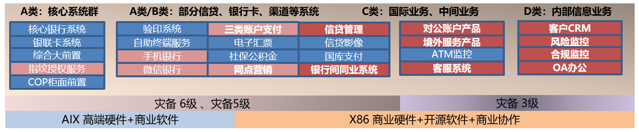
10年+金融/电信核心OLTP数据库转型服务
不仅仅是MySQL高可用
20

Slide 21
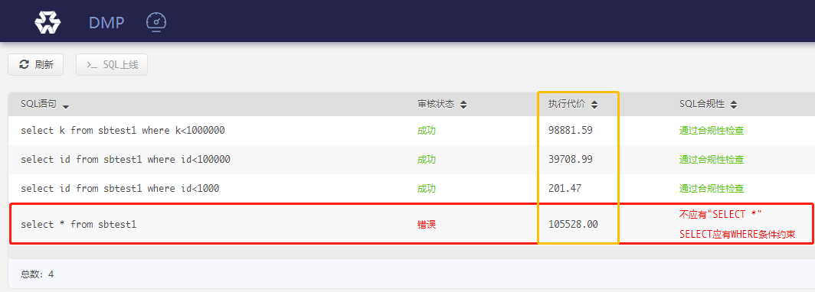
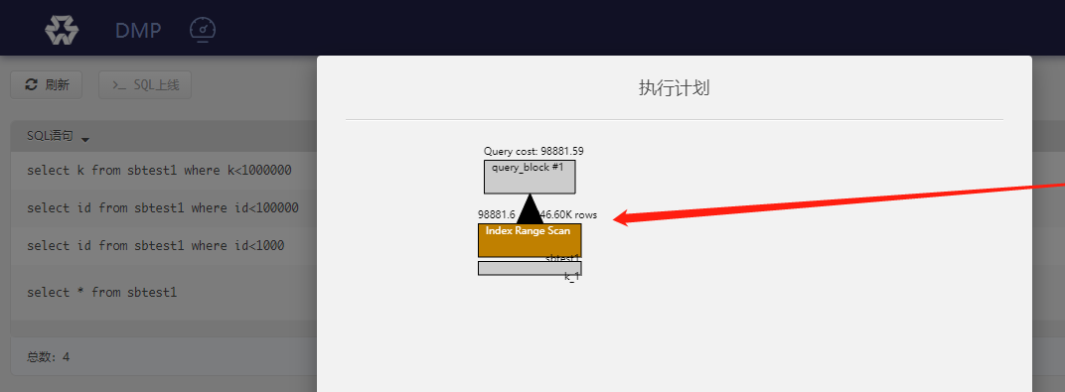
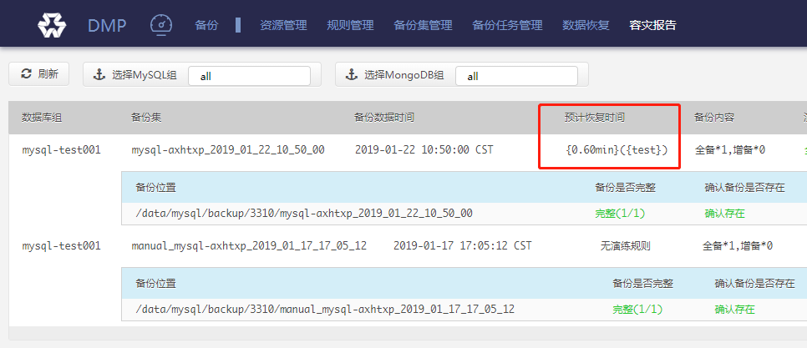
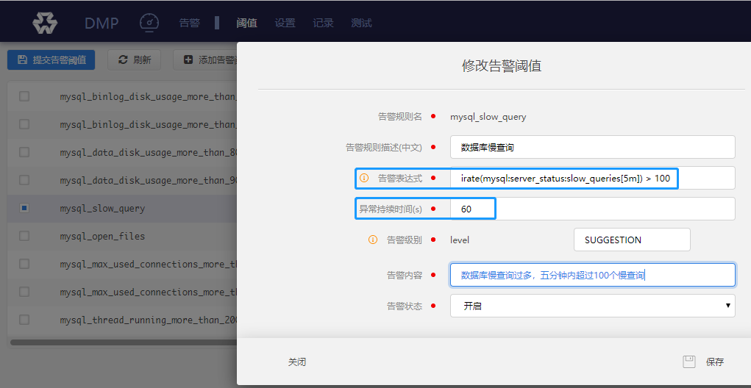
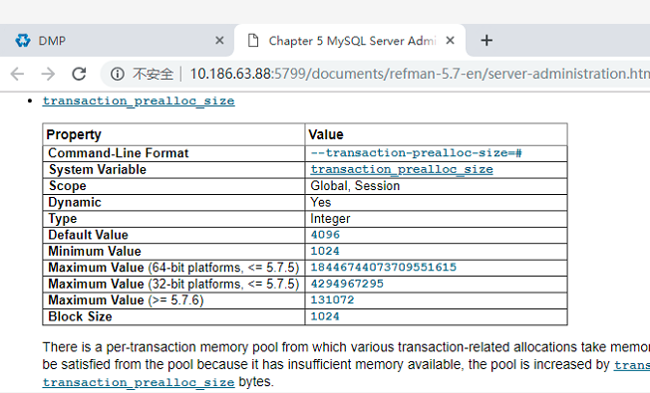
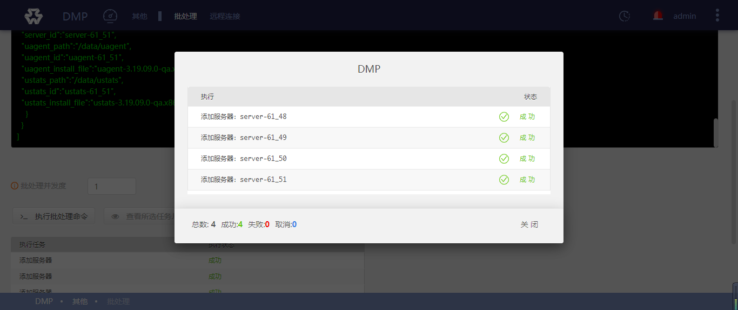
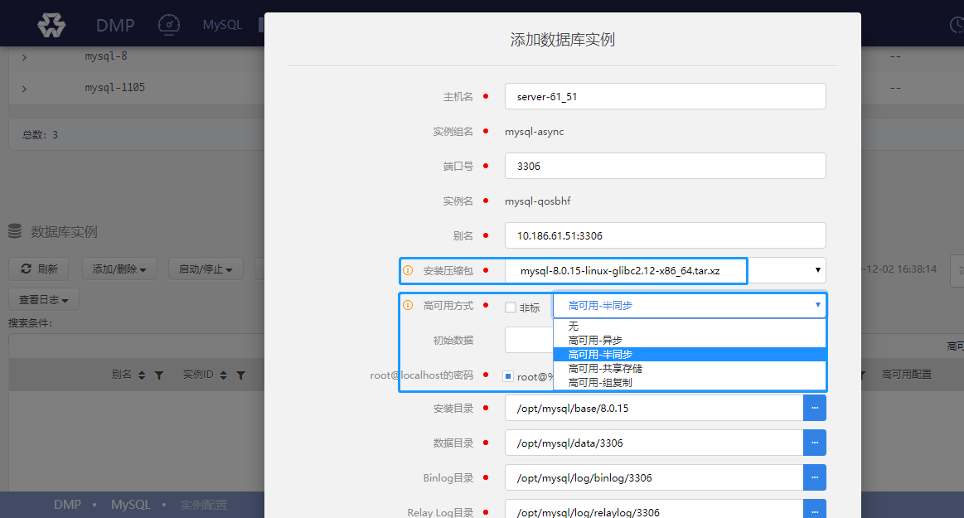
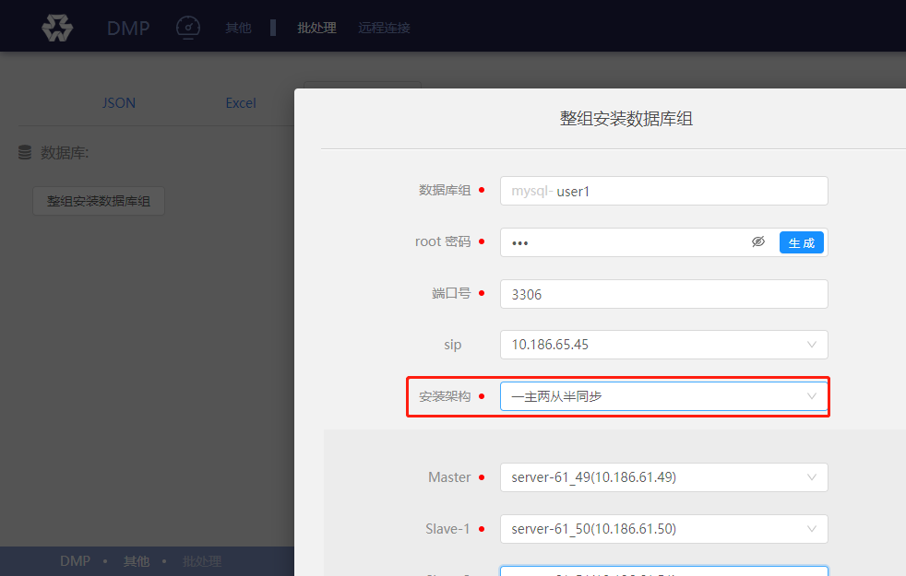
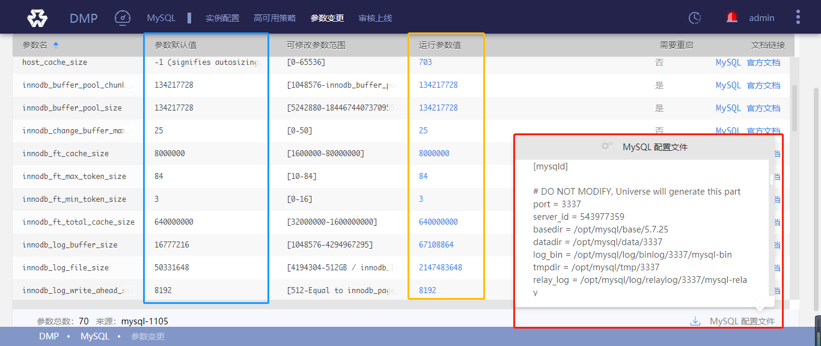
完整的MySQL全生命周期管理
关注、技术储备
尝试、单机、主从
高可用、一致性
高并发、高性能
大容量、分布式
自动化运维管理
云平台、资源池
数据同步、灾备
MySQL全生命周期
云树®DTS（开源-DTLE）
数据复制（灾备、双活）、数据过滤、数据汇聚、数据订阅消费、数据迁移（本地、公有云、混合云、私有云）
云树®RDS
自服务、镜像模板、IAAS对接、流程审批、可用区管理、租户权限
云树®DMP
自动化部署、备份恢复、资源纳管、批量处理、日志、用户管理
云树®DMP
自动化部署、备份恢复、资源纳管、批量处理、日志、用户管理
DBLE/TXLE（开源）- 拆分
数据分片、应用透明、动态扩容、
复杂查询、分布式事务、全局序列
云树®Shard (开源-DBLE)
数据分片、应用透明、动态扩容、
复杂查询、分布式事务、全局序列
云树®Proxy - 读写分离中间件
连接池、延迟检测、流量统计
云树®Guard - 高可用软件
金融级高可用、自定义切换策略
云树®Guard
金融级高可用、自定义切换策略
技术培训
运维管理、开发测试、开源技术
技术服务
运维规范体系、开发规范体系、技术咨询、维保服务（远程+现场）、数据迁移、项目实施、性能优化…
21
Notes:
实现数据库系统从零散规划到系统建设的平滑过渡，几个实例手工运维、十几个实例多个人运维，50+实例需要平台统一管理

Slide 22





















面向最终用户的数据库自服务平台
（Coming soon）
常规
监控备份
常规
使用
DB
资源释放
申请资源
申请扩容
...
业务用户
审批申请
标准模板
标准配置
确认
创建模板
SQL代码
审核规则
中间件
配置
后台
集群运维
数据库管理员
赋予
权限
资源隔离
软硬解耦
布局
基础架构
...
管理
功能边界
管理
租户权限
全局
资源统筹
IT管理者

Slide 23
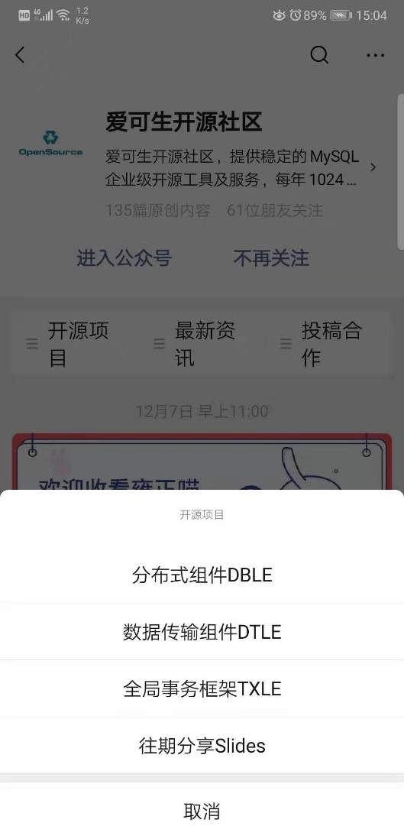

金融行业 MySQL 技术支持
推动核心业务
针对企业问题
问题描述规范

Slide 24
THANK YOU！
上海爱可生信息技术股份有限公司

